Slide 1


Рекомендательная система по анализу данных добычи
Цифровые методы в энергетике
27 марта – 15 апреля 2023

Slide 2


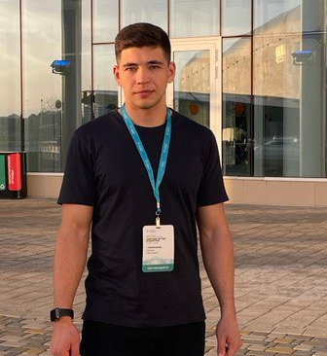
Команда
Шеститко Александр
МГУ
3 курс бакалавриата
Математик
Чангалиди Антон
ИТМО
4 курс бакалавриата
Программист
Губайдуллин Арсен
УГНТУ
1 курс магистратуры
Инженер-нефтяник
Гилимханов Данияр
УГНТУ
1 курс магистратуры
Инженер-нефтяник

Slide 3
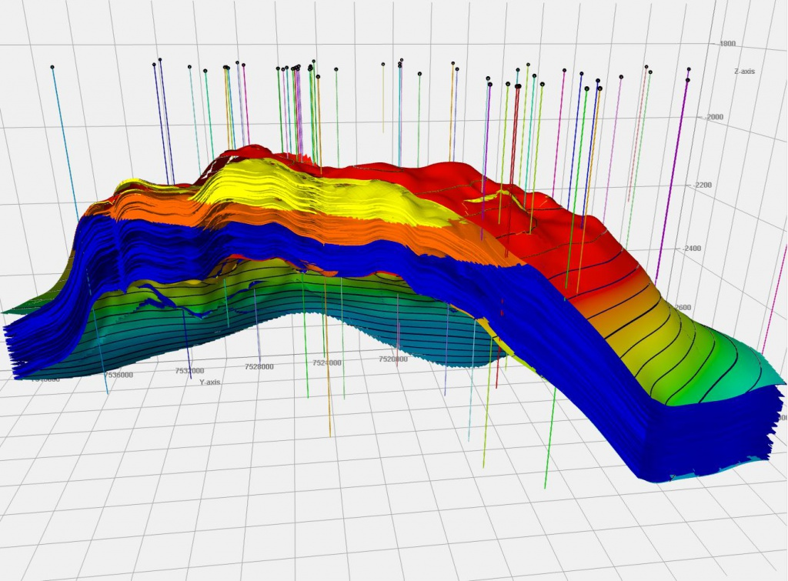
Проблематика проекта
Необходимость проведения подготовки данных по режимам работы скважин для корректного построения и адаптации гидродинамических моделей (ГДМ)

Slide 4
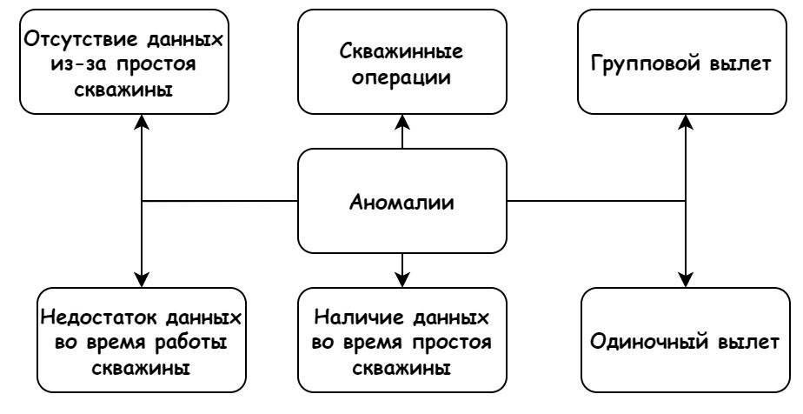
Постановка задачи
Разработка экспертной системы по выявлению аномального поведения фактических параметров работы скважин

Slide 5
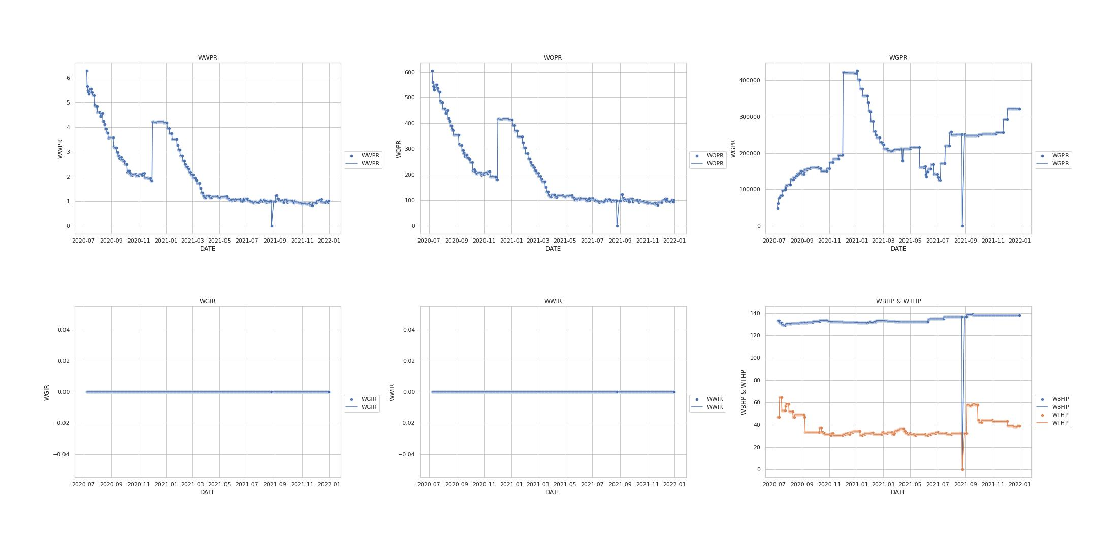
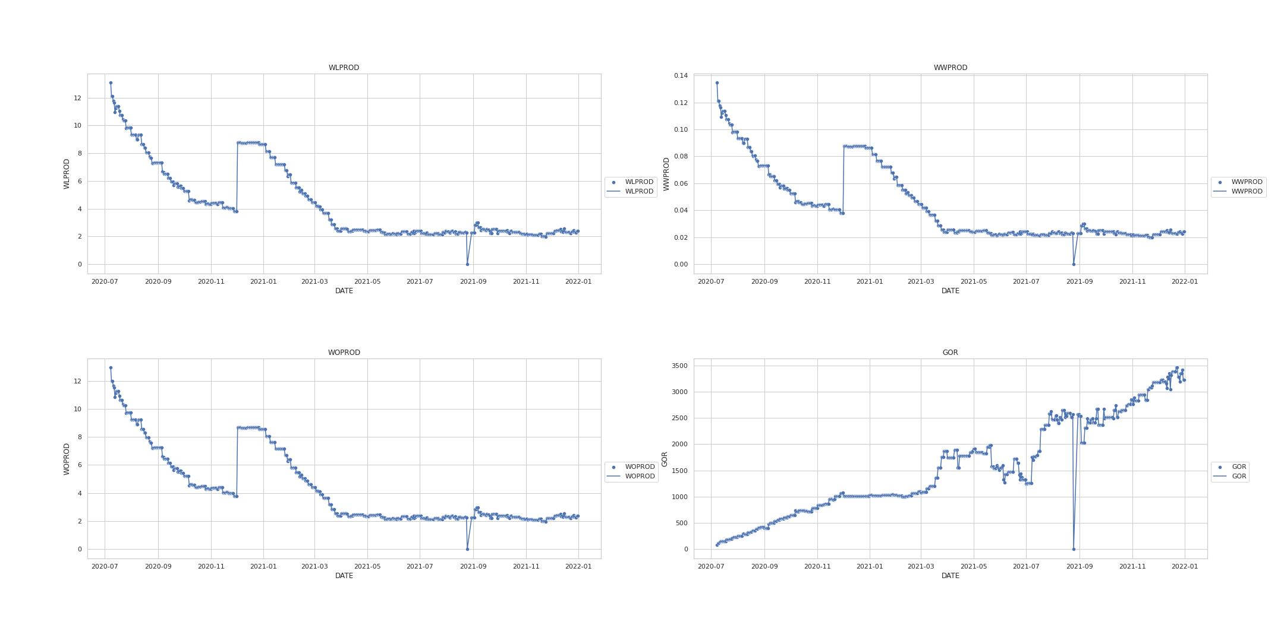

Скважинная операция
Продуктивность по жидкости
Дебит по нефти
Gas oil ratio
Забойное и устьевое давление

Slide 6
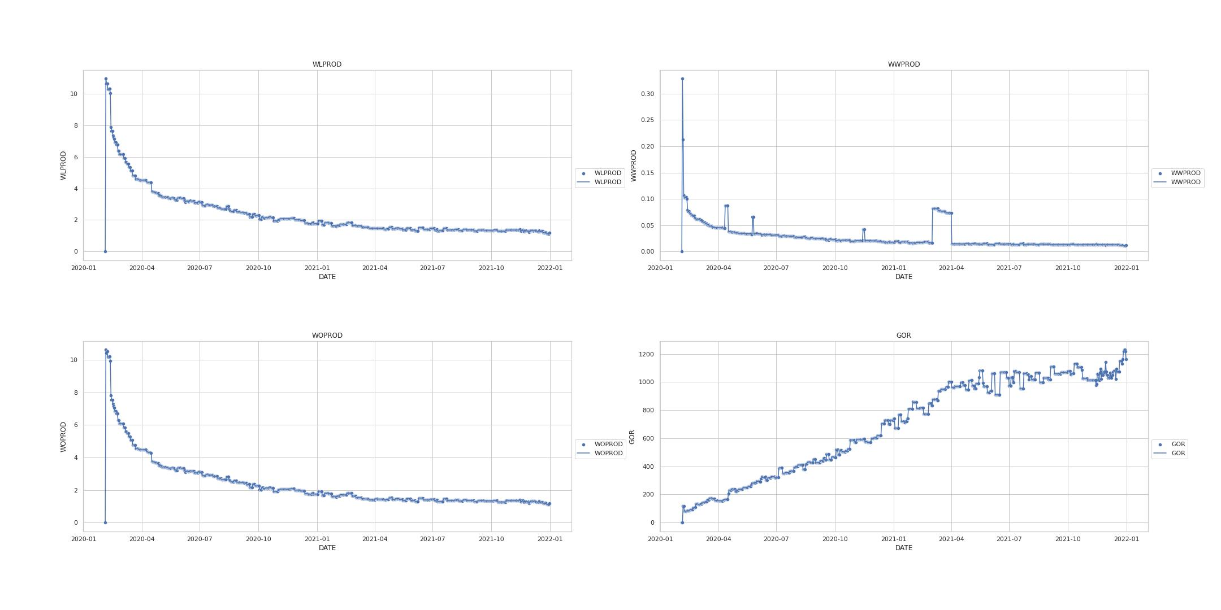
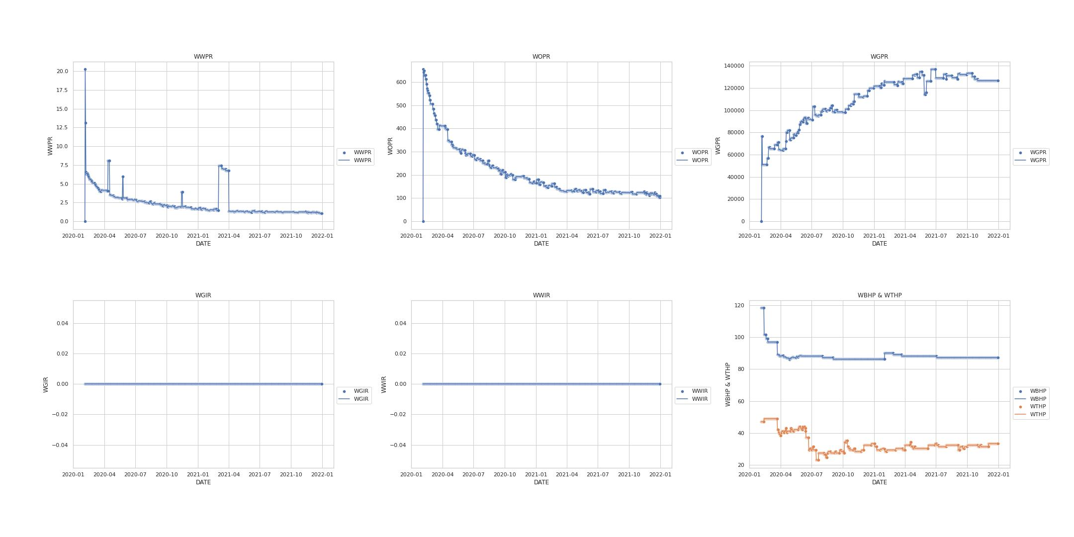

Одиночный выброс
Продуктивность по жидкости
Дебит по воде
Gas oil ratio
Забойное и устьевое давление

Slide 7
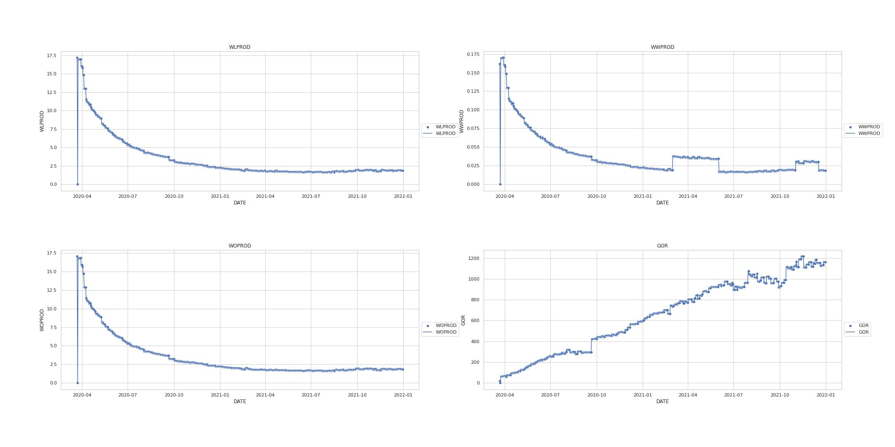
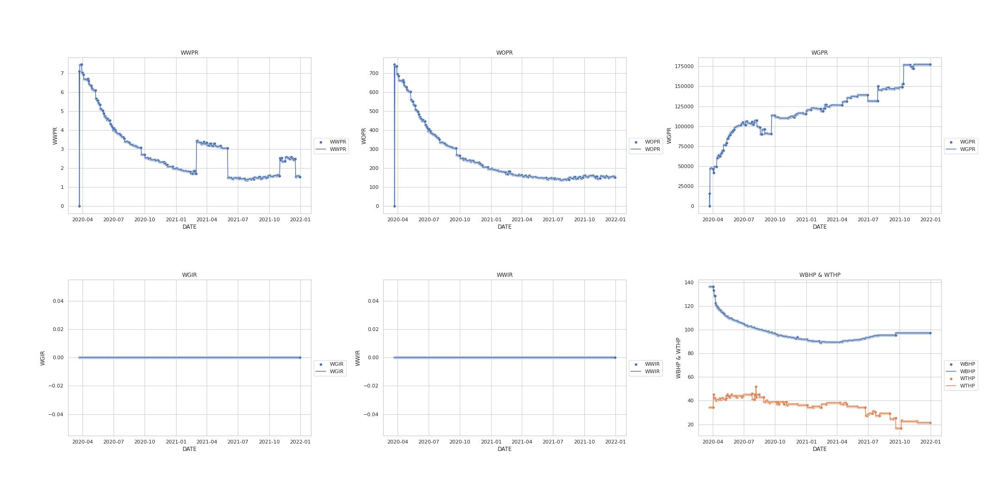

Групповой выброс
Продуктивность по жидкости
Дебит по воде
Gas oil ratio
Забойное и устьевое давление

Slide 8
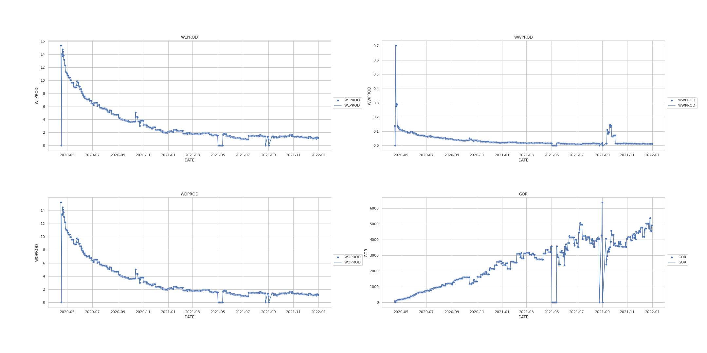
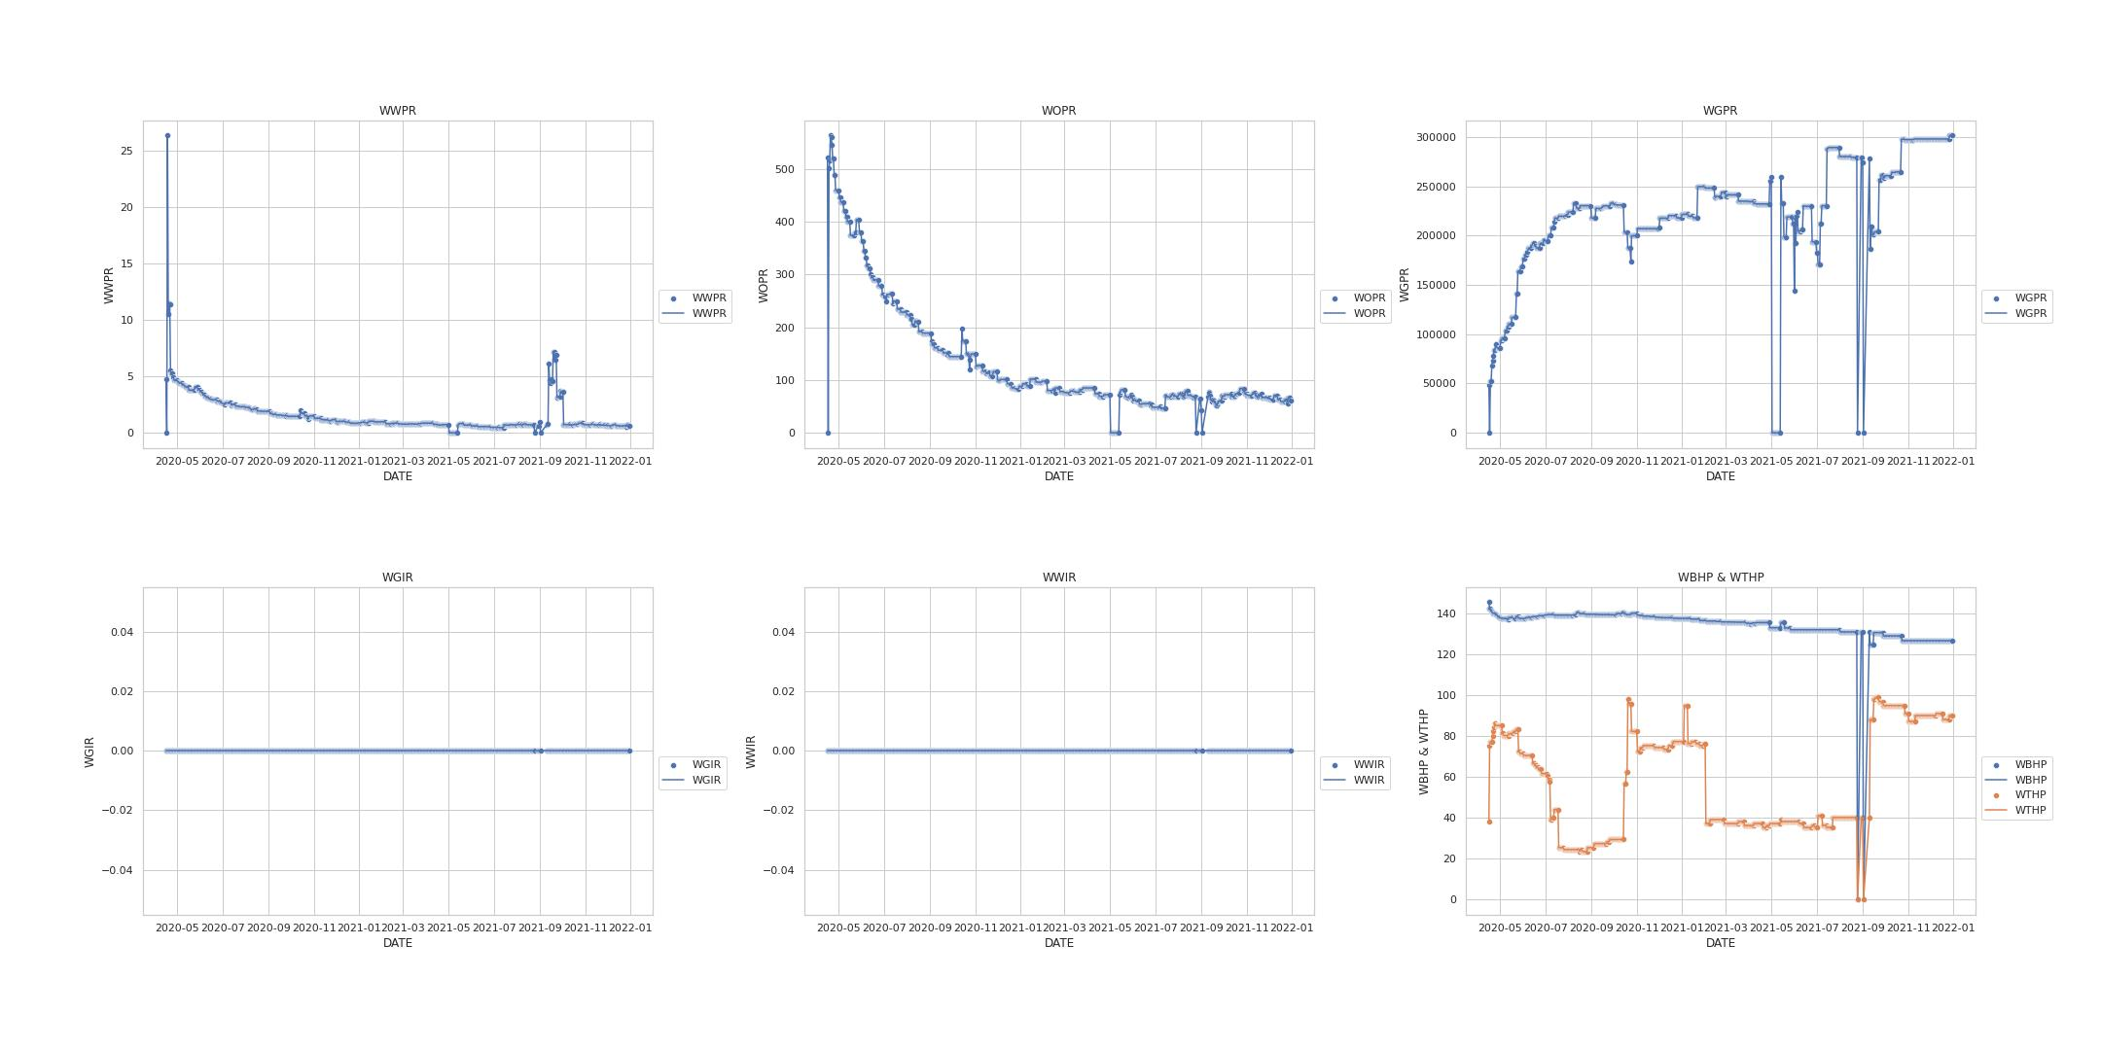
Простой скважины
Продуктивность по жидкости
Дебит по нефти
Gas oil ratio
Забойное и устьевое давление

Slide 9
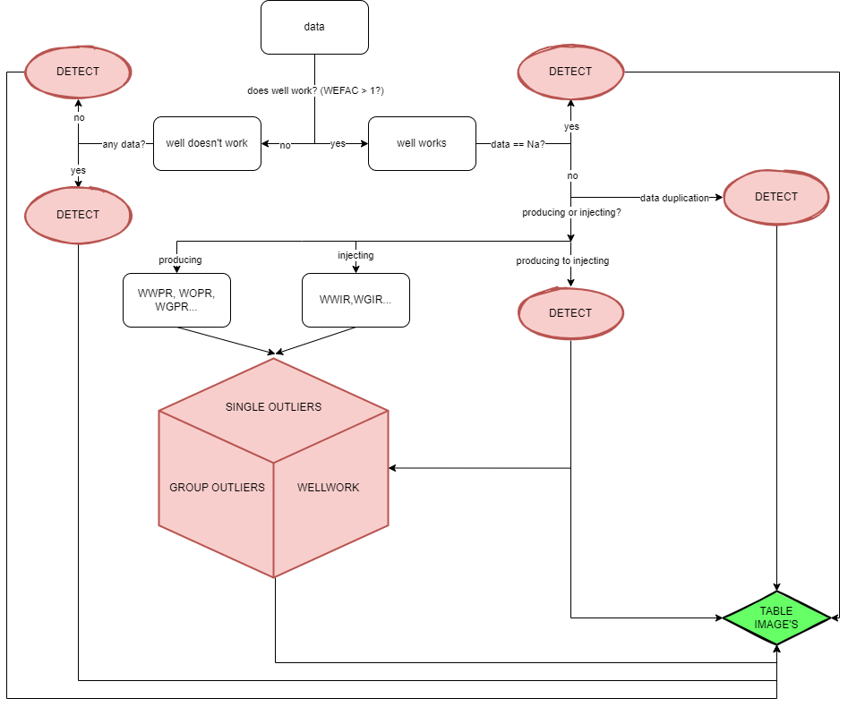
Pipeline

Slide 10
Пути решения и инструменты

Slide 11
Пример работы алгоритма

Slide 12
Пример работы алгоритма

Slide 13
Взгляд в будущее

Slide 14


Контакты
Шеститко Александр
МГУ
Чангалиди Антон
ИТМО
Губайдуллин Арсен
УГНТУ
Гилимханов Данияр
УГНТУ
aleksandrsestitko640@gmail.com
anton.chana@gmail.com
gubaidullin.arsen@mail.ru
daniiargilim2023@gmail.com
@sashashestitko
@TohaRhymes
@Genera1_Meow
@Kozebra

Slide 15
Дополнительные слайды

Slide 16
Исходный код для детектирования

